Slide 1
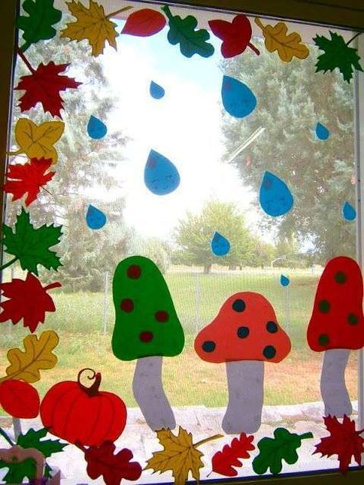
I.C. PONTE – SICILIANO
Plesso Rodari
sez. O
docenti Di Marzo Anna
Del Grosso Laura

